Slide 1

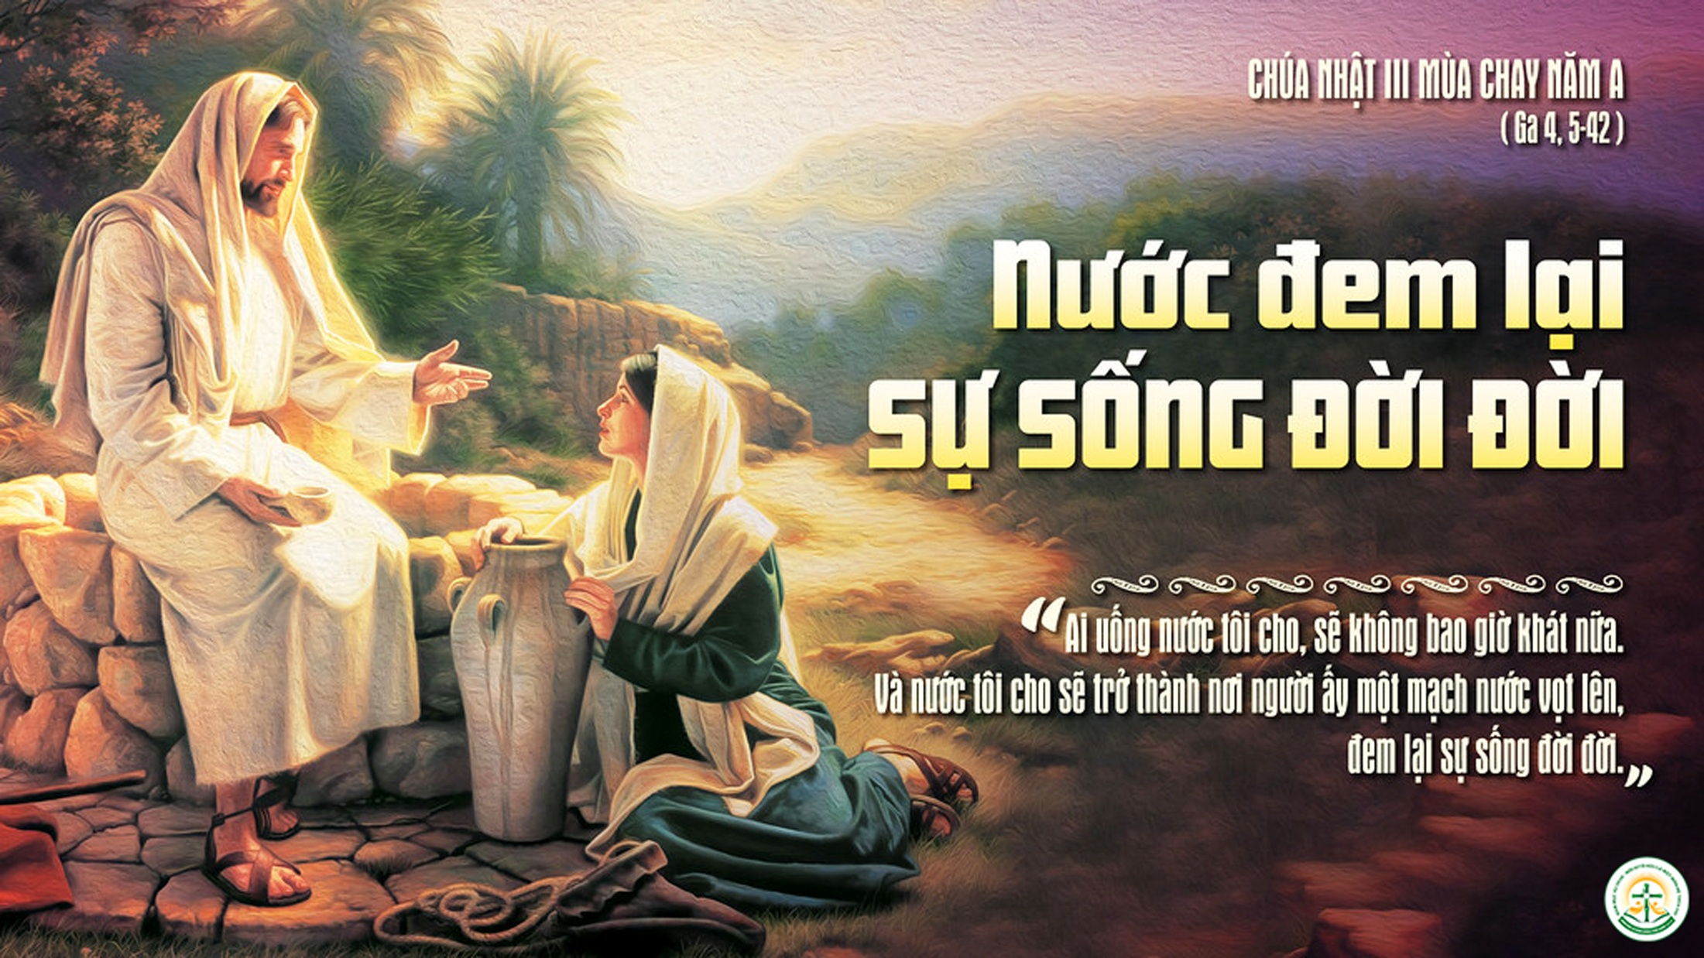

Slide 2
Tập Hát Cộng Đoàn

Slide 3
Đk: Hôm nay ước gì anh em nghe tiếng Chúa phán: Các ngươi đừng cứng lòng.

Slide 4
Lạy Chúa, Chúa là Đấng cứu độ thế gian, xin ban cho con nước sự sống để con không còn khát nữa.
Câu Xướng Trước Phúc Âm:

Slide 5
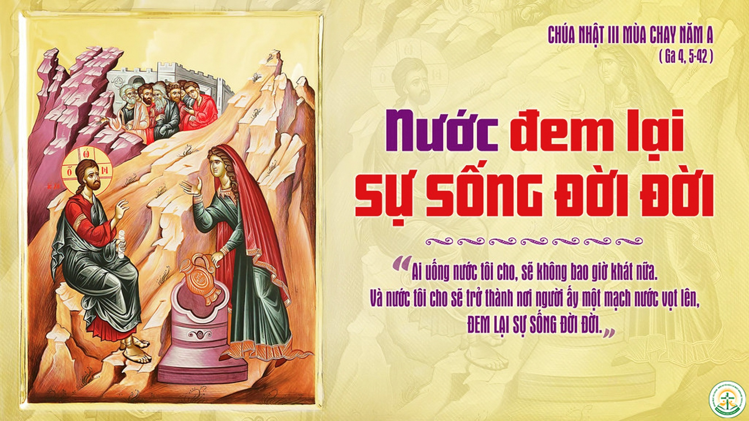

Slide 6
Ca Nhập Lễ Hồn Con Vươn Lên Hùng Lân

Slide 7
Đk: Hồn con nay vươn lên Chúa, con tin con cậy vào Ngài. Xin đừng để con thất vọng, xin đừng để con hổ ngươi.

Slide 8
Tk1: Xin Chúa mở lượng từ bi, ra tay cứu độ những ai tin Ngài. Đường ngay nẻo chính trên đời, xin vì danh thánh ban lời dạy con.

Slide 9
Đk: Hồn con nay vươn lên Chúa, con tin con cậy vào Ngài. Xin đừng để con thất vọng, xin đừng để con hổ ngươi.

Slide 10
Tk2: Xin nhớ lại lượng người xưa dân riêng lưu lạc Chúa đưa trở về. Dù con sai lỗi trăm bề, chân thành sám hối chẳng hề uổng công.

Slide 11
Đk: Hồn con nay vươn lên Chúa, con tin con cậy vào Ngài. Xin đừng để con thất vọng, xin đừng để con hổ ngươi.

Slide 12
Tk3: Ai sống cho trọn niềm tin luôn luôn sẽ được Chúa trên thương tình. Và ai bác ái công bình, Cha hiền che chở giữ gìn ngày đêm.

Slide 13
Đk: Hồn con nay vươn lên Chúa, con tin con cậy vào Ngài. Xin đừng để con thất vọng, xin đừng để con hổ ngươi.

Slide 14
Tk4: Con sống giữa đời phù vân, đâu xao lãng được phúc vinh lâu bền. Đầy no ơn phúc Cha hiền, đất bừng hoa trái trăm miền hoà vui.

Slide 15
Đk: Hồn con nay vươn lên Chúa, con tin con cậy vào Ngài. Xin đừng để con thất vọng, xin đừng để con hổ ngươi.

Slide 16
Tk5: Sông núi đang đợi mùa mưa, mây ơi hãy đổ xuống Vua công bình. Nở ra hỡi đất chúc lành, sinh vị Cứu Thế thoả tình đợi trông.

Slide 17
Đk: Hồn con nay vươn lên Chúa, con tin con cậy vào Ngài. Xin đừng để con thất vọng, xin đừng để con hổ ngươi.

Slide 18
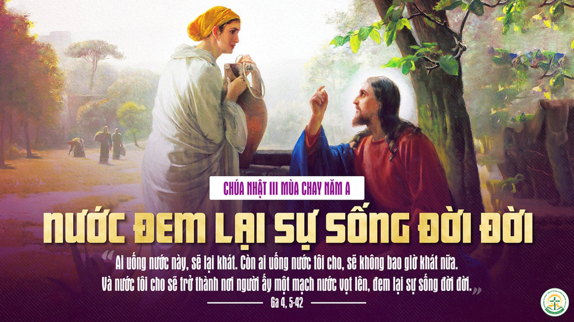

Slide 19


Slide 20
thánh vịnh 94 Lm Kim Long 03 câu

Slide 21
Đk: Hôm nay ước gì anh em nghe tiếng Chúa phán: Các ngươi đừng cứng lòng.

Slide 22
Tk1: Hãy đến đây ta reo vui mừng Chúa, tung hô Ngài Núi đá độ trì ta. Vào trước Thánh Nhan ta dâng lời cảm tạ, cùng tung hô theo muôn tiếng đàn ca.

Slide 23
Đk: Hôm nay ước gì anh em nghe tiếng Chúa phán: Các ngươi đừng cứng lòng.

Slide 24
Tk2: Hãy cúc cung nơi Tôn Nhan phục bái, tiến bước vào kính Đấng tạo thành ta, là Đức Chúa ta, ta đây thuộc dân Ngài, Ngài canh coi như chăn dắt đoàn chiên.

Slide 25
Đk: Hôm nay ước gì anh em nghe tiếng Chúa phán: Các ngươi đừng cứng lòng.

Slide 26
Tk3: Hãy chú tâm hôm nay nghe lời Chúa, chớ cứng lòng giống lúc ở Mas-sa, tại Mê-ri-ba, xem bao việc Ta làm, tổ tiên xưa manh tâm dám thử Ta.

Slide 27
Đk: Hôm nay ước gì anh em nghe tiếng Chúa phán: Các ngươi đừng cứng lòng.

Slide 28
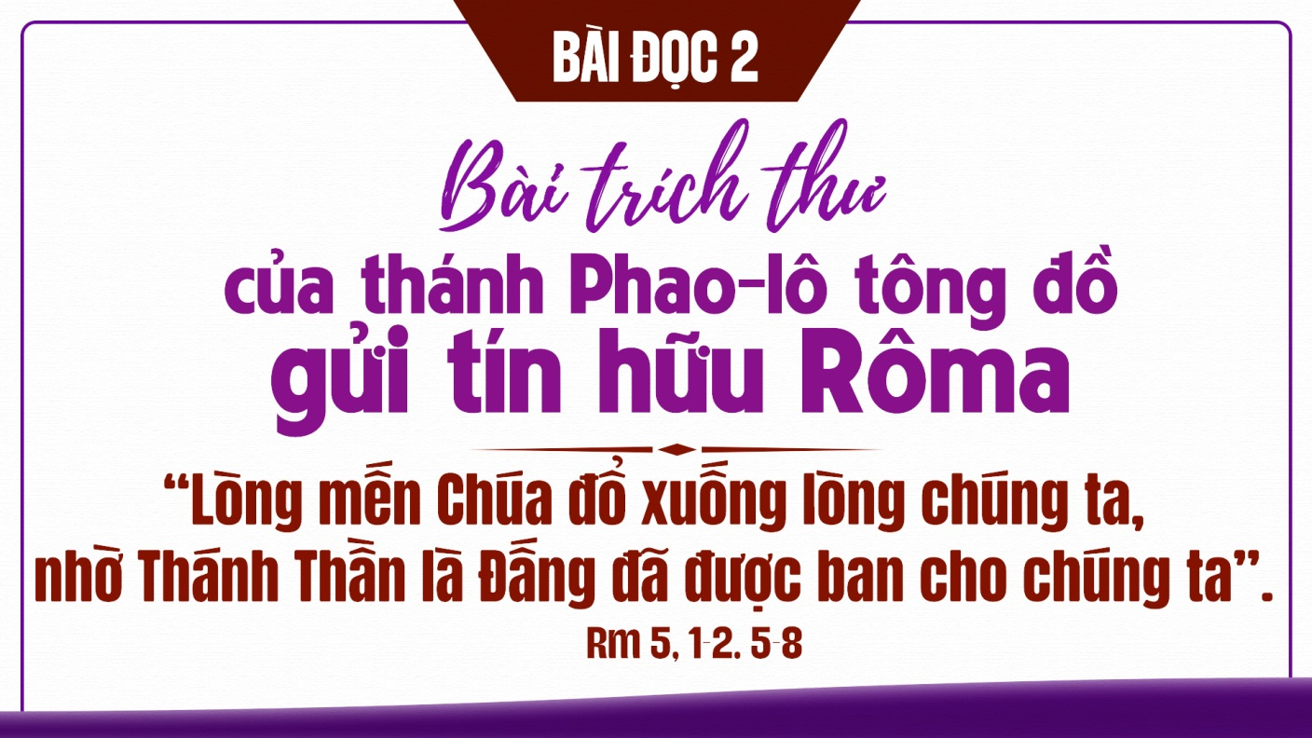

Slide 29
Lạy Chúa, Chúa là Đấng cứu độ thế gian, xin ban cho con nước sự sống để con không còn khát nữa.
Câu Xướng Trước Phúc Âm:

Slide 30
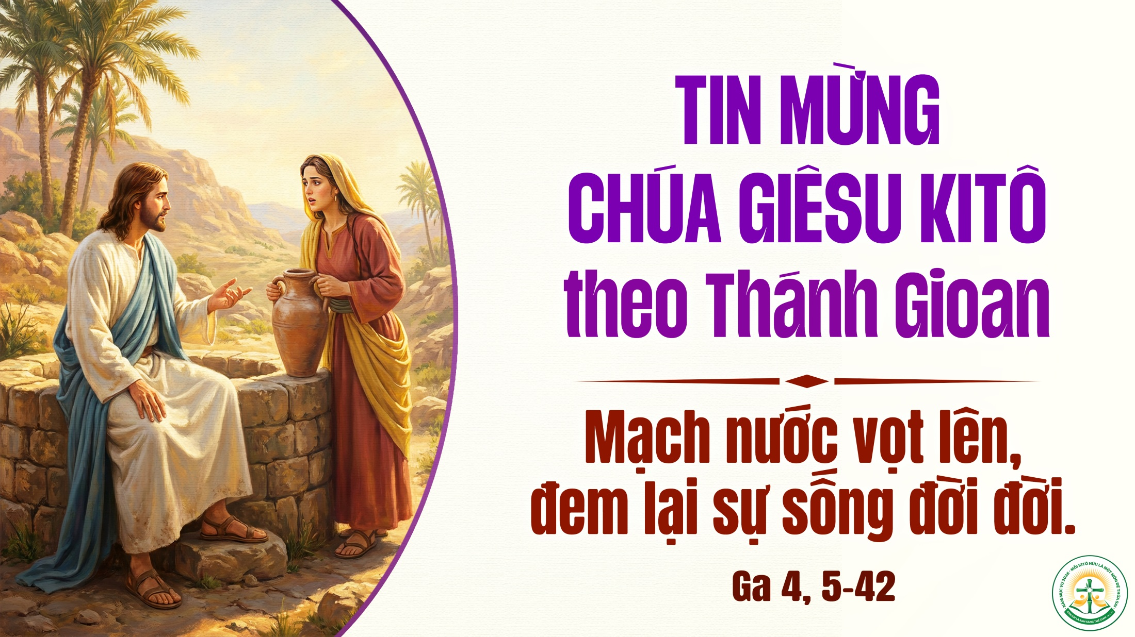

Slide 31
KINH TIN KÍNH

Slide 32
Tôi tin kính một Thiên Chúa là Cha toàn năng, Đấng tạo thành trời đất, muôn vật hữu hình và vô hình.

Slide 33
Tôi tin kính một Chúa Giêsu Kitô, Con Một Thiên Chúa, Sinh bởi Đức Chúa Cha từ trước muôn đời.

Slide 34
Người là Thiên Chúa bởi Thiên Chúa, Ánh Sáng bởi Ánh Sáng, Thiên Chúa thật bởi Thiên Chúa thật,

Slide 35
được sinh ra mà không phải được tạo thành, đồng bản thể với Đức Chúa Cha: nhờ Người mà muôn vật được tạo thành.

Slide 36
Vì loài người chúng ta và để cứu độ chúng ta, Người đã từ trời xuống thế.

Slide 37
Bởi phép Đức Chúa Thánh Thần, Người đã nhập thể trong lòng Trinh Nữ Maria, và đã làm người.

Slide 38
Người chịu đóng đinh vào thập giá vì chúng ta, thời quan Phongxiô Philatô; Người chịu khổ hình và mai táng, ngày thứ ba Người sống lại như lời Thánh Kinh.

Slide 39
Người lên trời, ngự bên hữu Đức Chúa Cha, và Người sẽ lại đến trong vinh quang để phán xét kẻ sống và kẻ chết, Nước Người sẽ không bao giờ cùng.

Slide 40
Tôi tin kính Đức Chúa Thánh Thần là Thiên Chúa và là Đấng ban sự sống, Người bởi Đức Chúa Cha và Đức Chúa Con mà ra,

Slide 41
Người được phụng thờ và tôn vinh cùng với Đức Chúa Cha và Đức Chúa Con: Người đã dùng các tiên tri mà phán dạy.

Slide 42
Tôi tin Hội Thánh duy nhất thánh thiện công giáo và tông truyền.

Slide 43
Tôi tuyên xưng có một Phép Rửa để tha tội. Tôi trông đợi kẻ chết sống lại và sự sống đời sau. Amen.

Slide 44


Slide 45
Ca Dâng Lễ Giờ Đây Chúng Con Lm. Kim Long

Slide 46
Đk: Giờ đây chúng con dâng lên thiên tòa cao sáng, của lễ rất thánh bánh trắng tinh rượu nho thanh khiết.

Slide 47
**: Nguyện xin Chúa nhân lành nhận của lễ chân thành, tựa ngàn trầm ngào ngạt bay lên cõi cao xanh.

Slide 48
Tk1: Muôn dân về đây hợp dâng lễ vật hy sinh, như trên đồi xưa Con Chúa hiến dâng thân mình.

Slide 49
Đk: Giờ đây chúng con dâng lên thiên tòa cao sáng, của lễ rất thánh bánh trắng tinh rượu nho thanh khiết.

Slide 50
**: Nguyện xin Chúa nhân lành nhận của lễ chân thành, tựa ngàn trầm ngào ngạt bay lên cõi cao xanh.

Slide 51
Tk2: Muôn muôn lời ca hòa vang trong tình thân yêu, dâng lên tòa cao xin Chúa đoái thương nhậm lời.

Slide 52
Đk: Giờ đây chúng con dâng lên thiên tòa cao sáng, của lễ rất thánh bánh trắng tinh rượu nho thanh khiết.

Slide 53
**: Nguyện xin Chúa nhân lành nhận của lễ chân thành, tựa ngàn trầm ngào ngạt bay lên cõi cao xanh.

Slide 54
Tk3: Xin cho đoàn con hiệp hoan trong nguồn ơn thiêng, muôn dân về đây tôn kính Chúa luôn trọn niềm.

Slide 55
Đk: Giờ đây chúng con dâng lên thiên tòa cao sáng, của lễ rất thánh bánh trắng tinh rượu nho thanh khiết.

Slide 56
**: Nguyện xin Chúa nhân lành nhận của lễ chân thành, tựa ngàn trầm ngào ngạt bay lên cõi cao xanh.

Slide 57
Tk4: Xin Cha toàn năng nhận đây tấm lòng tin yêu, dâng lên thành tâm xin Chúa xuống ơn chan hòa.

Slide 58
Đk: Giờ đây chúng con dâng lên thiên tòa cao sáng, của lễ rất thánh bánh trắng tinh rượu nho thanh khiết.

Slide 59
**: Nguyện xin Chúa nhân lành nhận của lễ chân thành, tựa ngàn trầm ngào ngạt bay lên cõi cao xanh.

Slide 62
Ca Nguyện Hiệp Lễ CHO CON KHÁT KHAO Huỳnh Minh Kỳ - Đinh Công Huỳnh

Slide 63
Tk1: Chúa chính nguồn tình yêu là dòng suối mát trong dịu êm, Chúa biến đổi đời con được trở nên nhân chứng tin mừng.

Slide 64
***: Tưới mát cuộc đời con bằng hồng phúc bát ngát cao vời, bằng niềm tin thắp sáng giữa đời, bằng mạch suối thánh ân diệu vời.

Slide 65
Đk: Xin cho con biết khát khao Chúa chính nguồn hạnh phúc của con. Xin cho con biết yêu Ngài sống trong Ngài giữa chốn trần gian.

Slide 66
**: Xin cho con biết khát khao Chúa chính nguồn mạch suối hồng ân. Xin cho con biết yêu Ngài sống trong Ngài và chết trong Ngài.

Slide 67
Tk2: Những khát vọng trần gian là hạnh phúc chóng qua mà thôi. Hãy giữ lòng thảnh thơi và truyền rao chân lý Nước Trời.

Slide 68
**: Chúa chính nguồn sự sống là mạch suối con vẫn mong chờ, được tình Chúa chẳng khát bao giờ, Ngài là Đức Chúa con phụng thờ.

Slide 69
Đk: Xin cho con biết khát khao Chúa chính nguồn hạnh phúc của con. Xin cho con biết yêu Ngài sống trong Ngài giữa chốn trần gian.

Slide 70
**: Xin cho con biết khát khao Chúa chính nguồn mạch suối hồng ân. Xin cho con biết yêu Ngài sống trong Ngài và chết trong Ngài.

Slide 71
Tk3: Thế giới còn khổ đau nhiều người vẫn sống trong lầm than. Bao tâm hồn ngủ mê tìm lợi danh nơi chốn gian trần.

Slide 72
**: Chúa vẫn mời gọi con hãy trở nên men muối giữa đời, mở lòng ra chia sẻ với người, để tình Chúa chiếu soi rạng ngời.

Slide 73
Đk: Xin cho con biết khát khao Chúa chính nguồn hạnh phúc của con. Xin cho con biết yêu Ngài sống trong Ngài giữa chốn trần gian.

Slide 74
**: Xin cho con biết khát khao Chúa chính nguồn mạch suối hồng ân. Xin cho con biết yêu Ngài sống trong Ngài và chết trong Ngài.

Slide 76
Ca Kết Lễ Con Nay Trở Về Hùng Lân

Slide 77
Tk1: Con nay trở về, trở về cùng Chúa, Chúa ơi. Con nay trở về, lòng sầu thống hối khôn nguôi. Muốn khóc cho một niềm tin đã trót bao phen ngả nghiêng. Bước chân hoang đàng, nay bến yêu thương tình đáp tình.

Slide 78
Đk: Ngài là Thiên Chúa rất nhân hậu và hay tha thứ. Ngài dựng nên con không khi nào mặc con thoái hư. Vì là bụi đất con phải vương tục lụy yếu đuối. Dẫn con trên đường lành thủy chung ơn nghĩa muôn đời.

Slide 79
Tk2: Con nay trở về, trở về miền đất tái sinh. Con nay trở về, về đường chính lý quang minh. Có suối nhân sinh tràn ứa, cỏ lá hoa không tàn úa. Lúa thơm trăm mùa, thêm trái ngon hoa ngọt có thừa.

Slide 80
Đk: Ngài là Thiên Chúa rất nhân hậu và hay tha thứ. Ngài dựng nên con không khi nào mặc con thoái hư. Vì là bụi đất con phải vương tục lụy yếu đuối. Dẫn con trên đường lành thủy chung ơn nghĩa muôn đời.

Slide 81
Tk3: Con không trở về cùng nhiều nghi lễ nghênh ngang. Con không trở về, lòng còn bối rối hoang mang. Quyết chí ăn năn chừa lỗi, lánh hết nguy cơ lạc lối. Thắp hương chân thành, đây trái tim con tận hiến Ngài.

Slide 82
Đk: Ngài là Thiên Chúa rất nhân hậu và hay tha thứ. Ngài dựng nên con không khi nào mặc con thoái hư. Vì là bụi đất con phải vương tục lụy yếu đuối. Dẫn con trên đường lành thủy chung ơn nghĩa muôn đời.

